Slide 1
마이크로 로봇을 이용한 소프트웨어 교육
2021. 07. 24. 대건고 IT 교육
메 이 식 스
라 효 진

Slide 2
아이스 브레이킹

Slide 3
목표
프로그래밍이 가능한 마이크로 로봇을 이용하여 코딩을 통해 로봇을 제어한다.
로봇 제어에 필요한 프로그래밍 문법과 구조를 이해한다.
마이크로 로봇 내 각종 센서들의 동작 방법을 학습한다.
제시한 주제에 대해 센서 및 모터를 포함한 로봇의 동작을 스스로 코딩한다.

Slide 4

컴퓨터 구성 요소 및 동작 원리 소개
어떤 게 하드웨어이고 소프트웨어 일까?

Slide 5
컴퓨터 구성 요소 및 동작 원리 소개
어떤 게 하드웨어이고 소프트웨어 일까?
하드웨어 : 아이패드
소프트웨어 : YouTube

Slide 6
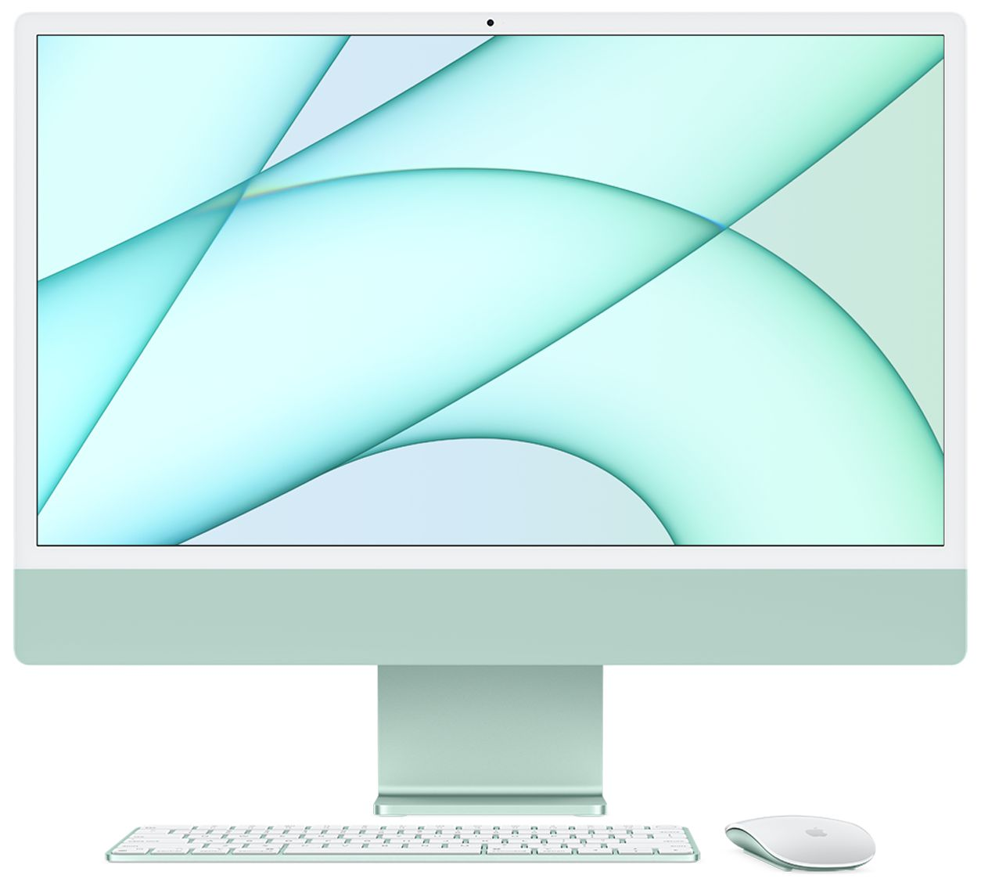

컴퓨터 구성 요소 및 동작 원리 소개
어떤 게 하드웨어이고 소프트웨어 일까?
하드웨어 : 만질 수 있는 것
소프트웨어 : 만질 수 없는 것

Slide 7
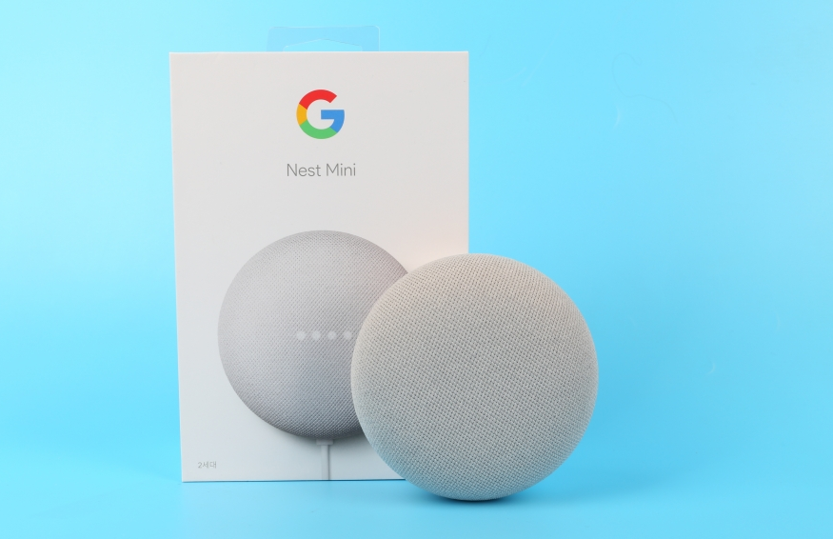
컴퓨터 구성 요소 및 동작 원리 소개
인공지능 스피커는 하드웨어 일까요? 소프트웨어 일까요?

Slide 8
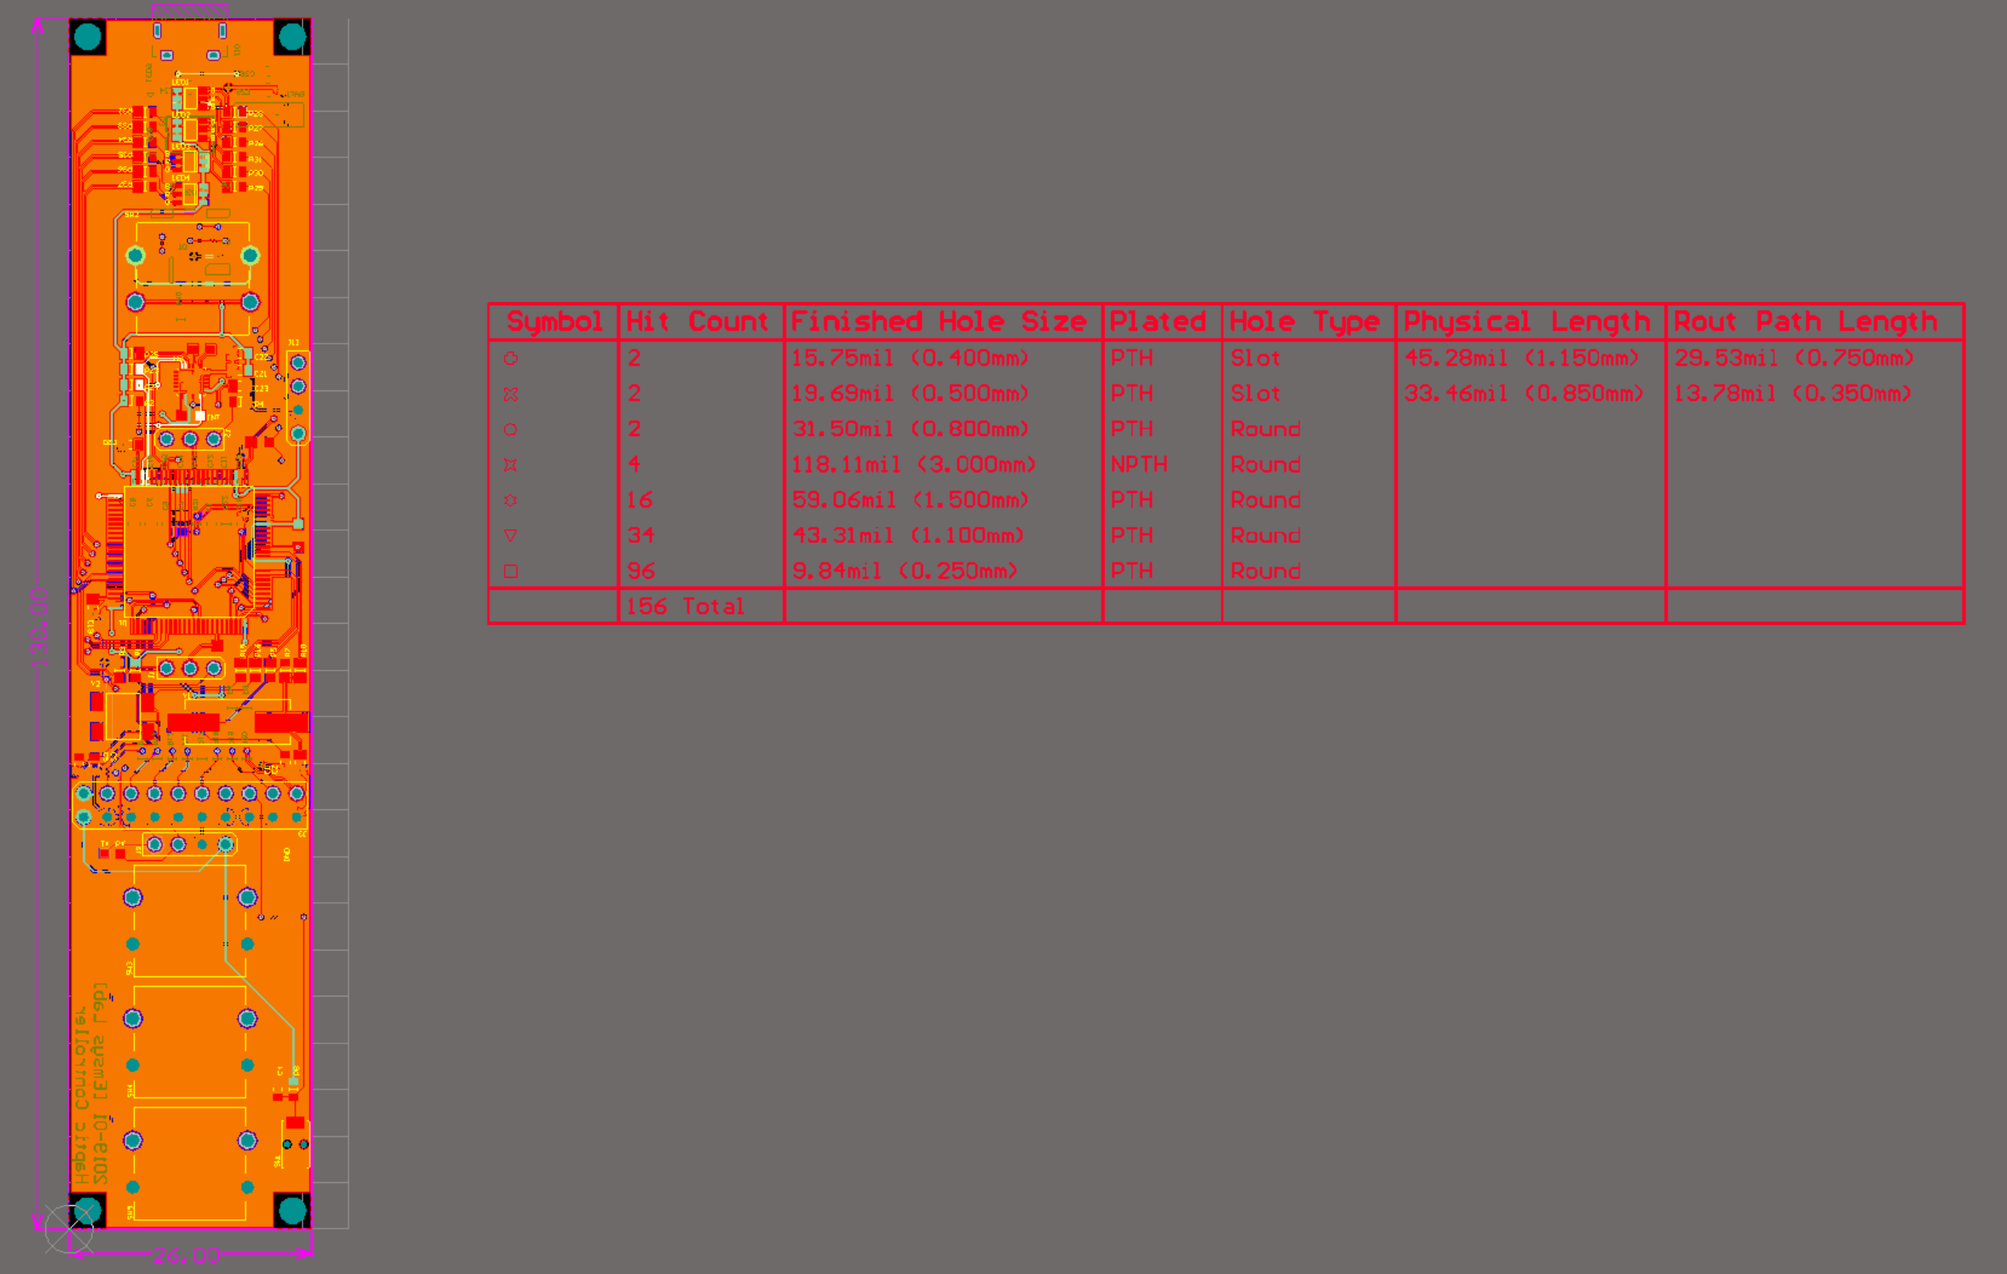
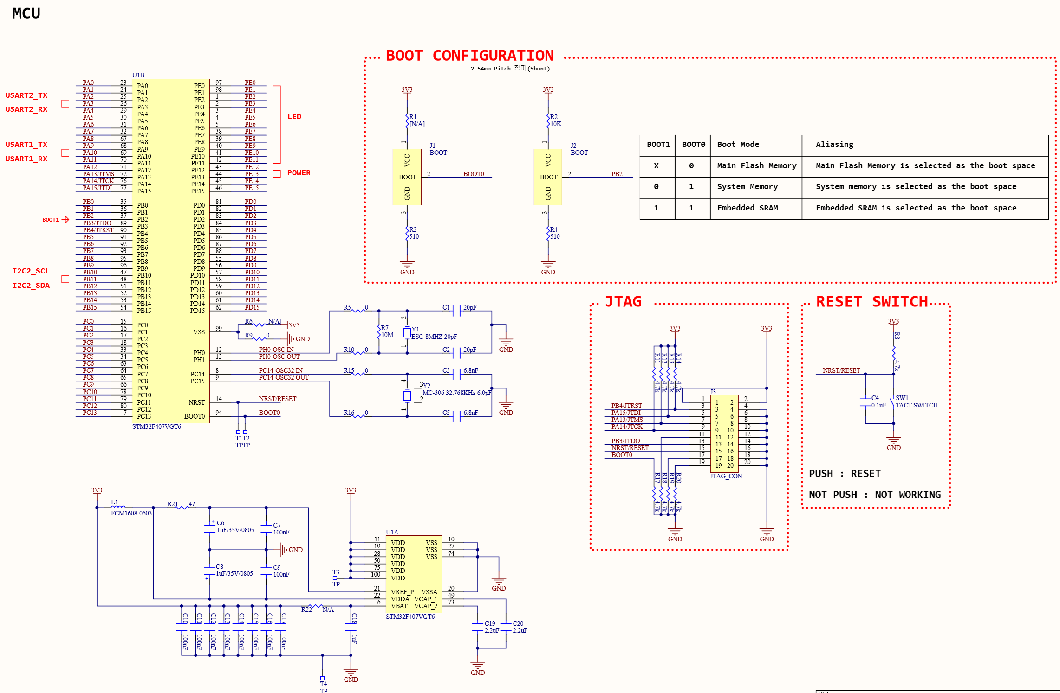
컴퓨터 구성 요소 및 동작 원리 소개
하드웨어 개발
전자회로 설계
전자기판 설계
Notes:
전자과에서 왼쪽만

Slide 9
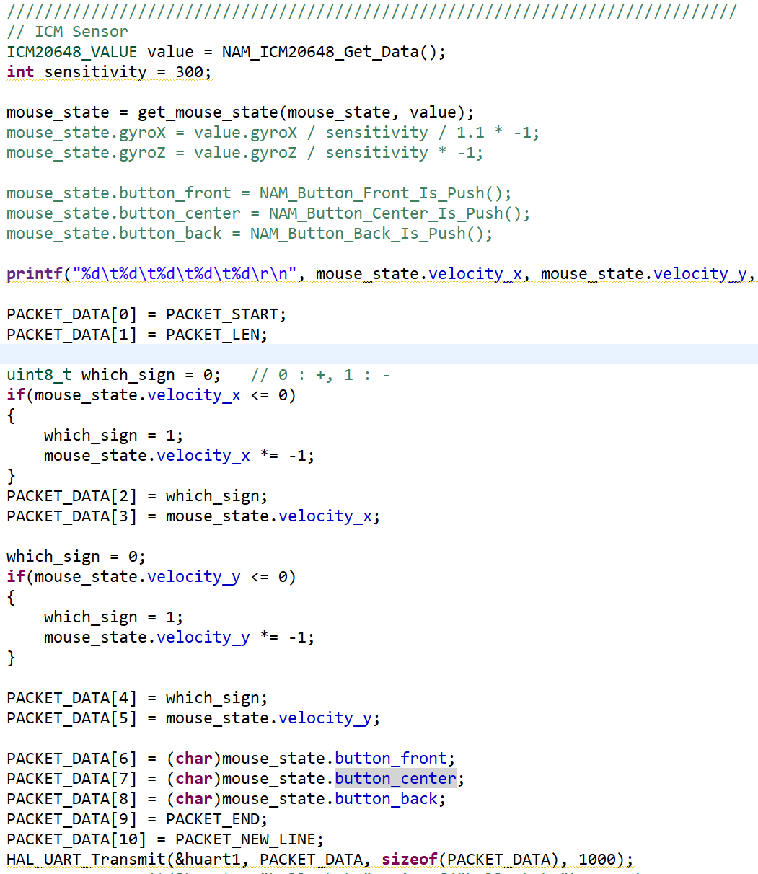
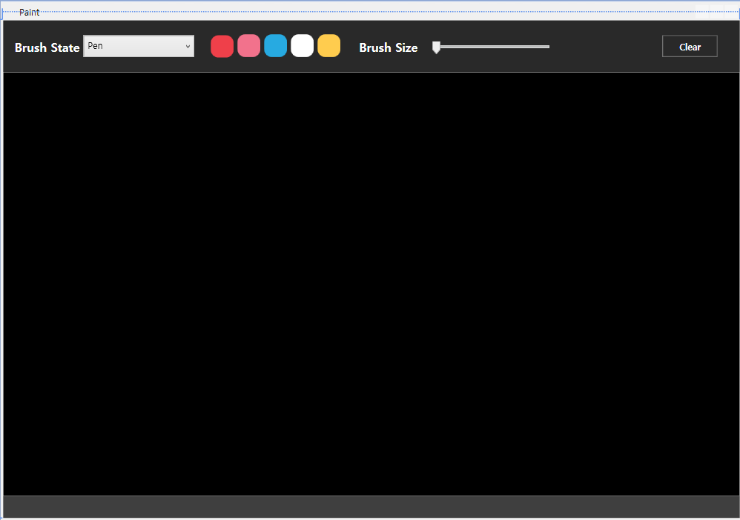
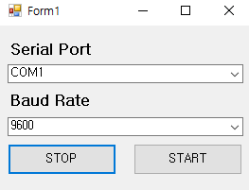
컴퓨터 구성 요소 및 동작 원리 소개
https://youtu.be/F_xNoEZ0Cg4
소프트웨어 개발
에어팬슬 코드
에어팬슬 프로그램
Notes:
컴공은 오른쪽
전자공학과 컴공이 결합하면 무엇이든 만들 수 잇다.

Slide 10
컴퓨터 구성 요소 및 동작 원리 소개
하드웨어를 개발한다? 소프트웨어를 개발한다?
아이폰
윈도우 11
3D 프린터
파워포인트
하드웨어
소프트웨어
하드웨어
소프트웨어

Slide 11





컴퓨터 구성 요소 및 동작 원리 소개
프로그래밍 분야
- 소프트웨어 개발자
- 웹 개발자
- 게임 개발자
- 앱 개발자
- 화이트 해커
- 네트워크 관리사

Slide 12
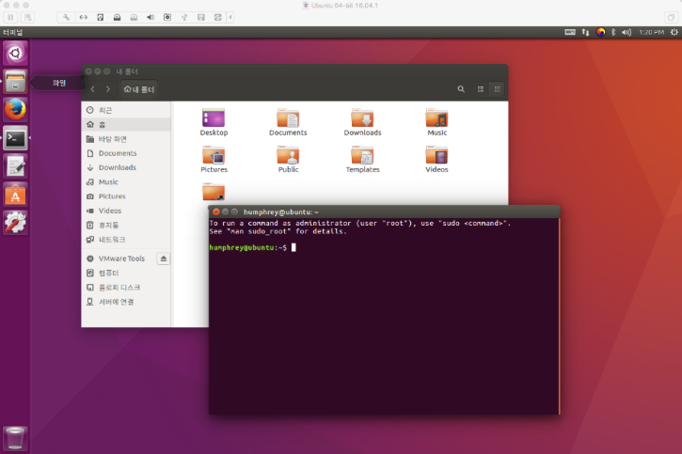
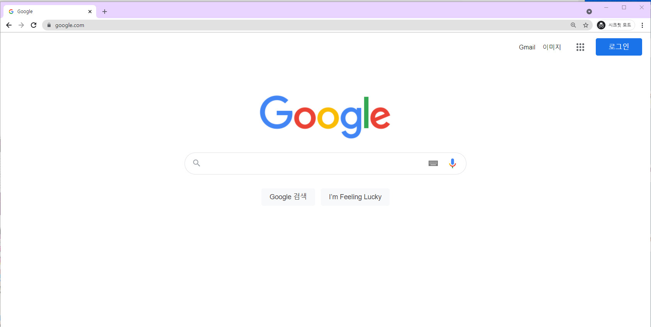
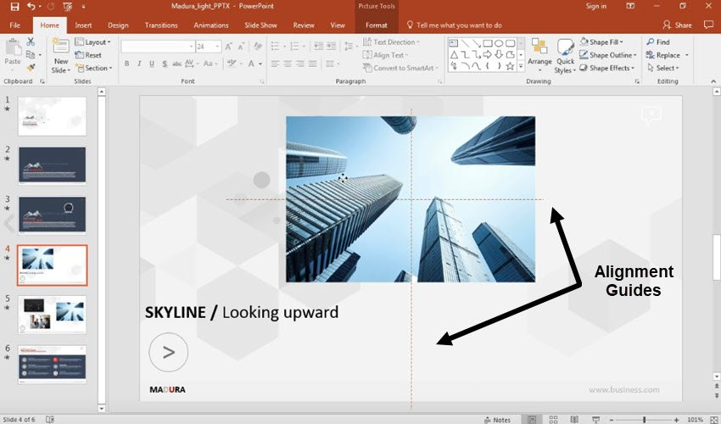
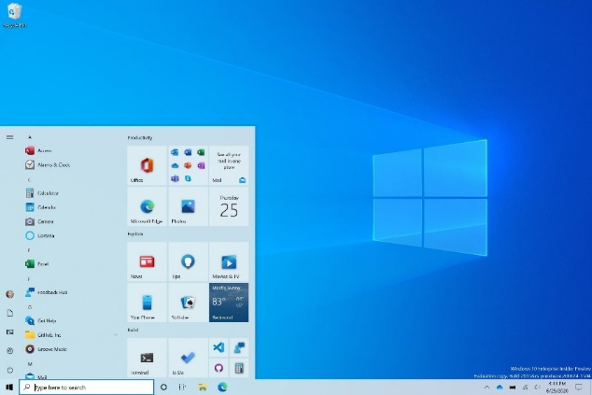
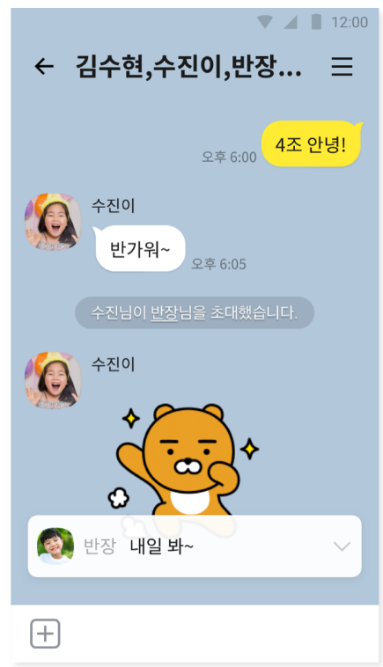
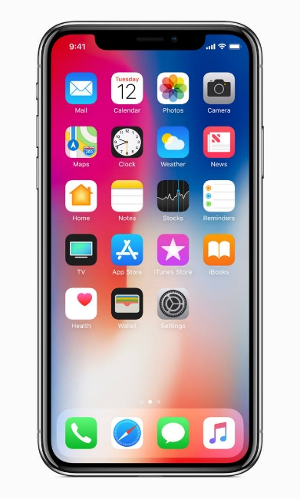

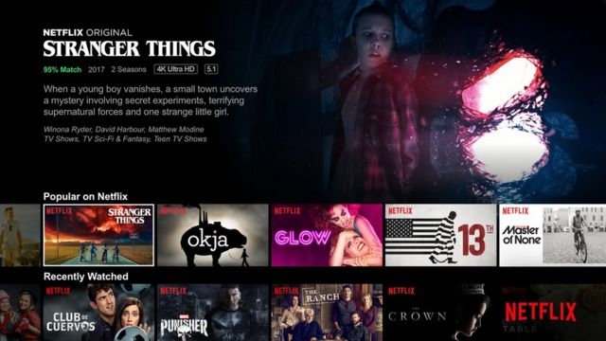
컴퓨터 구성 요소 및 동작 원리 소개
이 둘의 차이는 무엇일까요?
vs

Slide 13
컴퓨터 구성 요소 및 동작 원리 소개
이 둘의 차이는 무엇일까요?
vs
운영체제(OS)
어플리케이션

Slide 14

컴퓨터 구성 요소 및 동작 원리 소개
어플리케이션(카톡)
운영체제(iOS 15)
어플리케이션
하드웨어(아이폰 12 Pro)
하드웨어
Notes:
아까 본 유투브 이다…

Slide 15
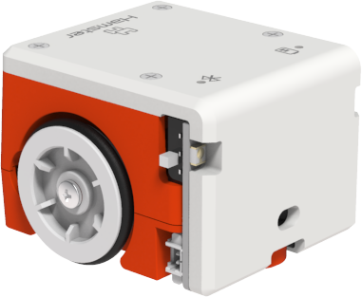
마이크로 로봇 소개
햄스터 로봇이란?
- 작은 소프트웨어 교육용 로봇
- 본체와 USB 동글이 서로 블루투스 연결을 하여 명령어를 전달
- 기본 구성 외 다른 부품으로 다양하게 활용이 가능
무게 30g
35 mm
40 mm
30 mm

Slide 16
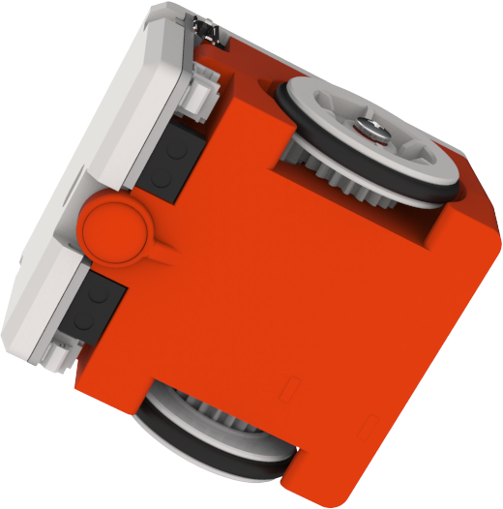
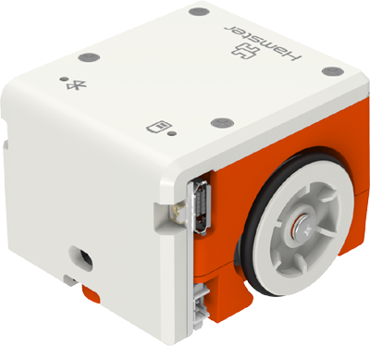
마이크로 로봇 소개
출처 : [햄스터 스쿨] 이미지
햄스터 로봇의 센서
DC 모터
피에조 센서
적외선 센서
적외선 센서
송신
송신
전원 스위치
수신
3축 가속도 센서
LED

Slide 17
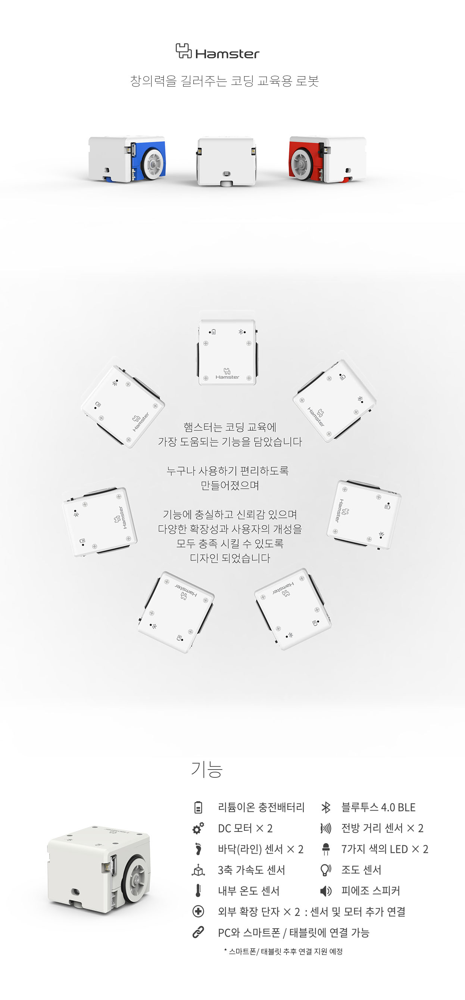
마이크로 로봇 소개
햄스터 로봇의 센서

Slide 18
마이크로 로봇 소개
햄스터 로봇의 센서

Slide 19
마이크로 로봇 소개
햄스터 로봇의 센서

Slide 20
마이크로 로봇 소개
햄스터 로봇의 센서
DC 모터 : 전진, 후진, 회전, 오른쪽, 왼쪽 7가지 색의 LED : 7가지 색으로 왼쪽, 오른쪽 2개의 LED 램프
피에조 스피커 : 소리를 낼 수 있는 스피커
바닥 센서 : 바닥 감지용 적외선 센서
전방 거리 센서 : 전방 물체 감지용 적외선 센서(1 ~ 30cm)
조도 센서 : 주변의 밝기를 측정하는 센서
내부 온도 센서 : 내부 온도를 측정하는 센서
3축 가속도 센서 : 로봇의 움직임 감지를 할 수 있는 센서

Slide 21
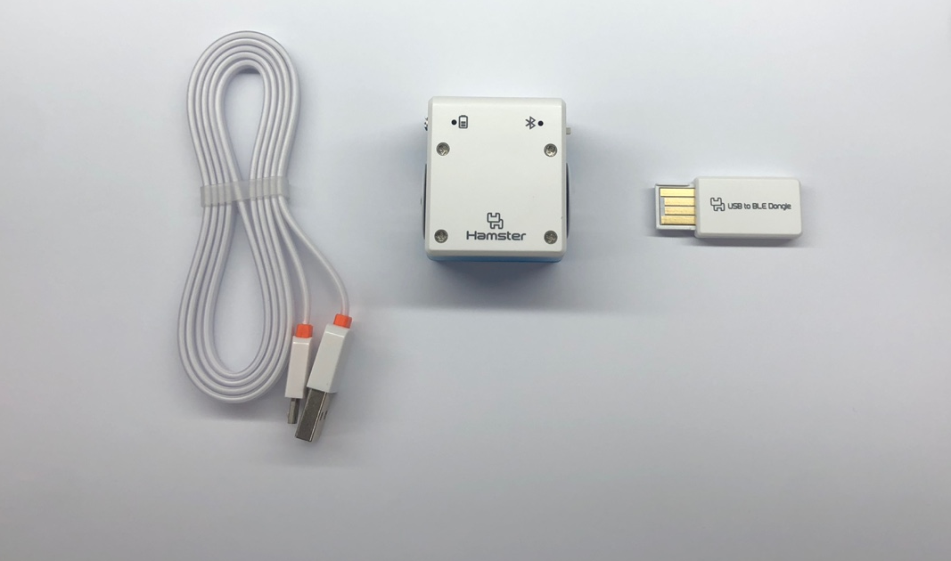
마이크로 로봇 소개
햄스터 로봇 구성품
햄스터 로봇 충전을 해주세요!
햄스터 로봇
USB동글
충전 케이블

Slide 22





마이크로 로봇 소개
프로그래밍 언어 동작 원리
한국어
영어
한국인
통역사
미국인

Slide 23

마이크로 로봇 소개
프로그래밍 언어 동작 원리
한국인
통역사
미국인
?
언어
기계어
010010110…
사람
기계

Slide 24
마이크로 로봇 소개
프로그래밍 언어 동작 원리
한국인
통역사
미국인
언어
인터프리터
기계어
010010110…
사람
기계

Slide 25





마이크로 로봇 소개
프로그래밍 언어 동작 원리
한국인
통역사
미국인
언어
인터프리터
기계어
010010110…
사람
기계

Slide 26
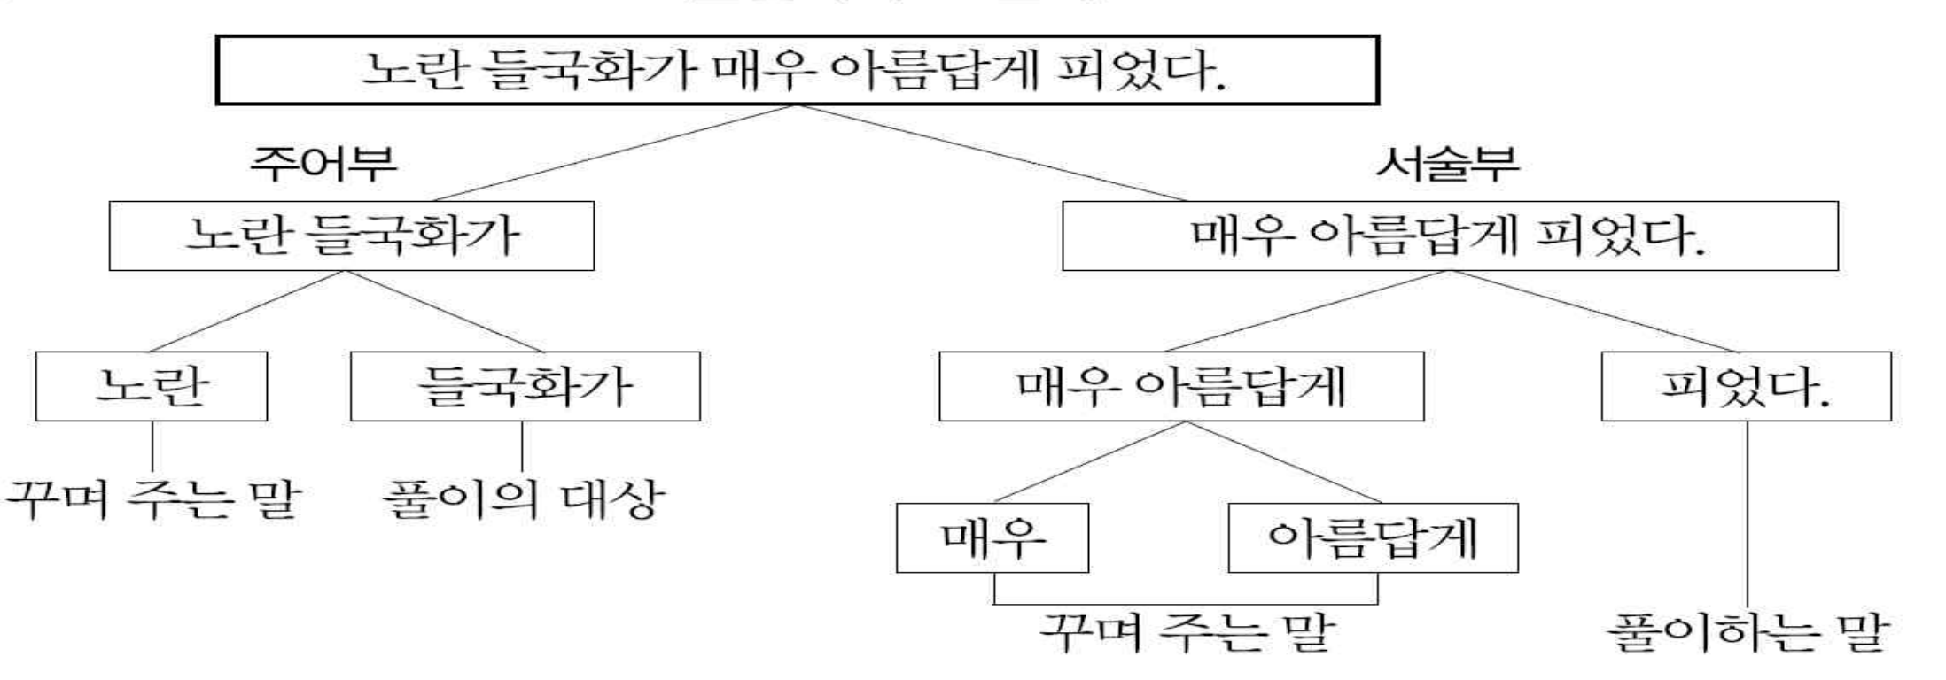
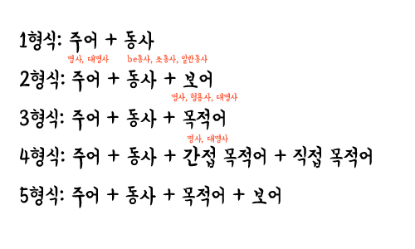
마이크로 로봇 소개
프로그래밍 언어 동작 원리 – 언어의 문법

Slide 27
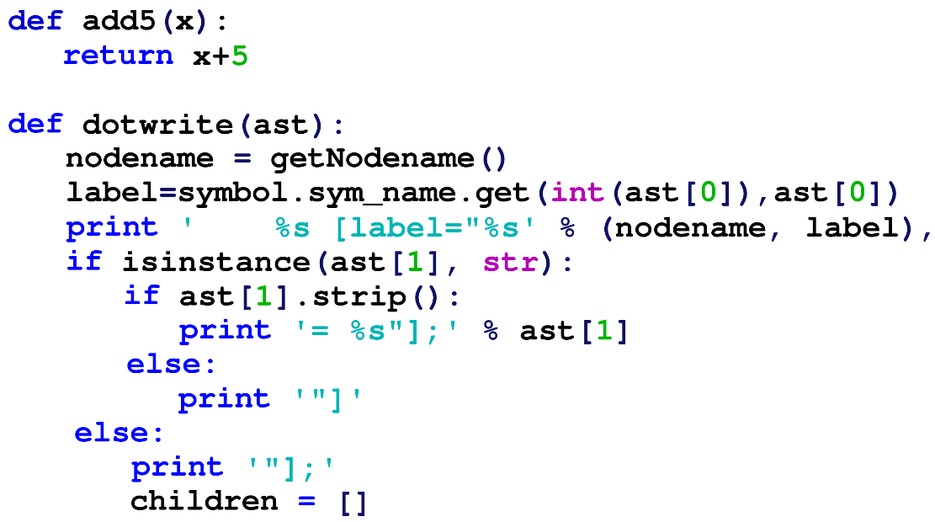
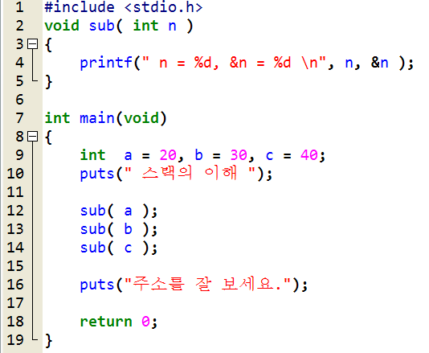
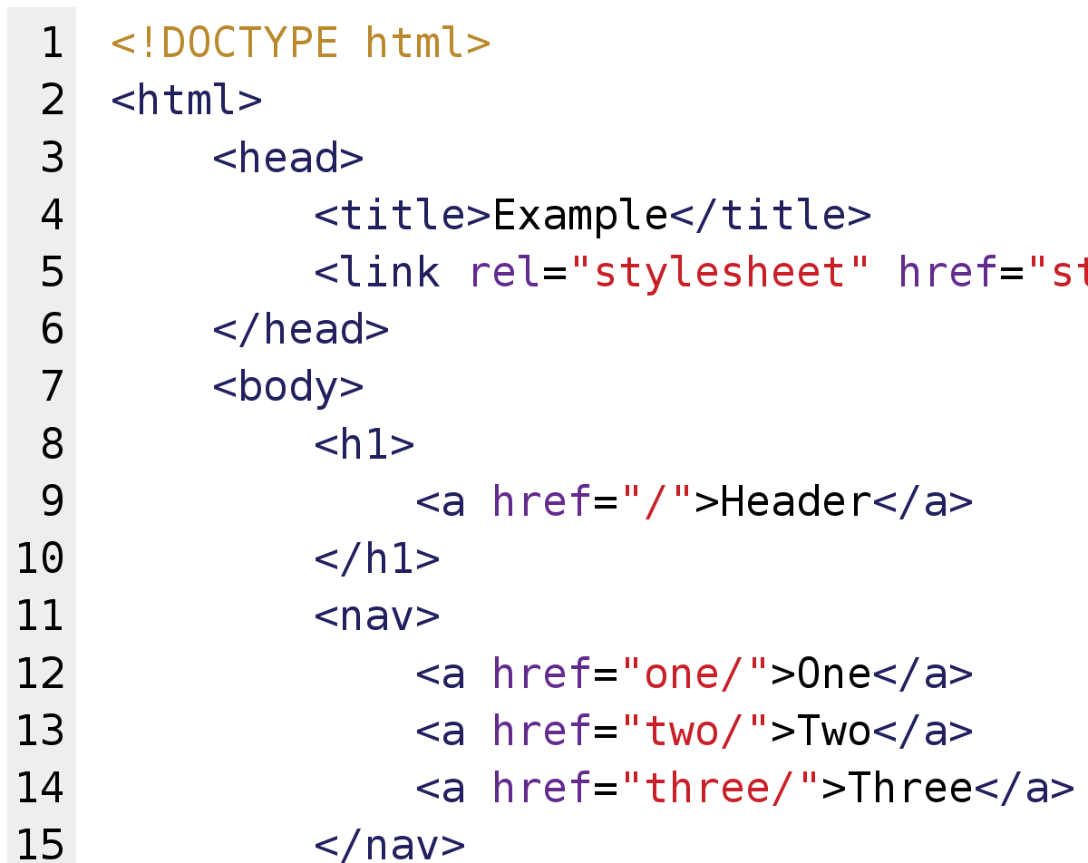
마이크로 로봇 소개
프로그래밍 언어 동작 원리 – 프로그램 언어의 문법

Slide 28

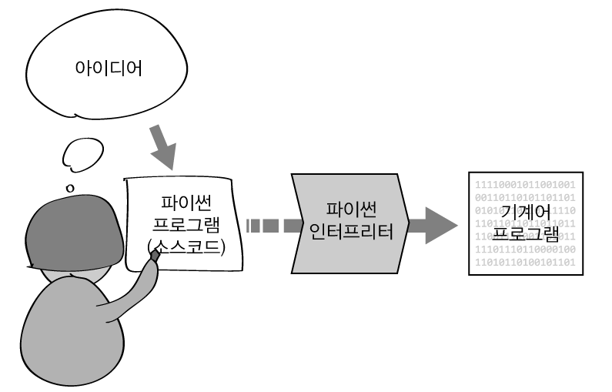



마이크로 로봇 소개
마이크로 로봇 동작 원리
사람
통역사
기계
기계어(0100…)

Slide 29


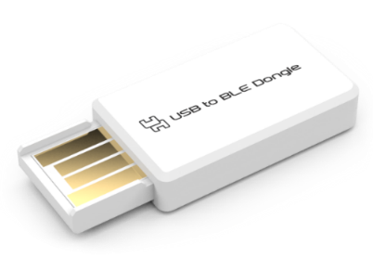
마이크로 로봇 소개
마이크로 로봇 동작 원리
기계어(0100…)
기계어(0100…)
?

Slide 30
실습 프로그램 설치
설치 순서
USB 동글 드라이버 설치(cp2102)
-> 컴퓨터와 햄스터 로봇이 통신하기 위한 통신 모듈
Mu Editor 설치
-> python 코딩 환경
MuEditor에 roboid 패키지 설치
-> 햄스터 로봇을 python으로 제어하기 위한 라이브러리 다운

Slide 31
실습 프로그램 설치
설치 순서
USB 동글 드라이버 설치(cp2102)
-> 컴퓨터와 햄스터 로봇이 통신하기 위한 통신 모듈
Mu Editor 설치
-> python 코딩 환경
MuEditor에 roboid 패키지 설치
-> 햄스터 로봇을 python으로 제어하기 위한 라이브러리 다운

Slide 32
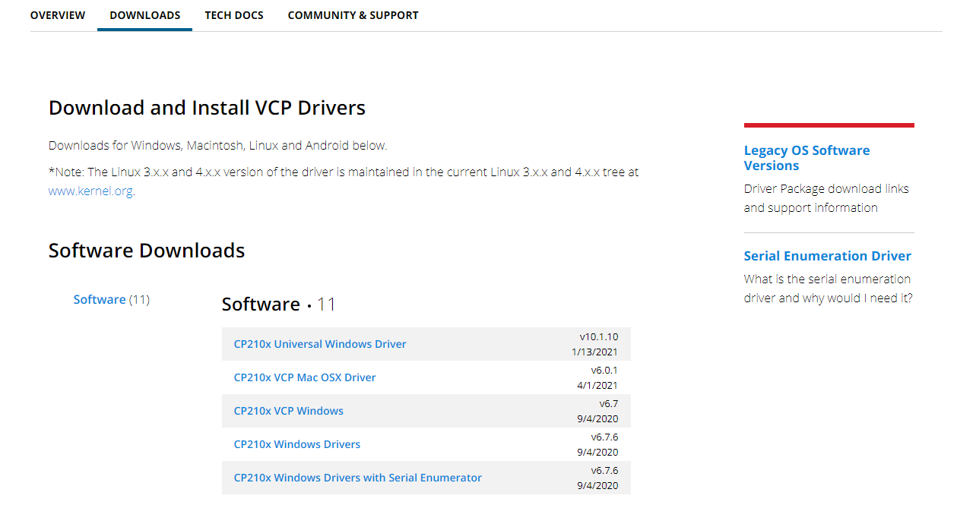
실습 프로그램 설치
디바이스 드라이버 설치
1. 칩 제조사 홈페이지 접속, Window 전용 디바이스 드라이버 설치
https://www.silabs.com/developers/usb-to-uart-bridge-vcp-drivers
1. 디바이스 드라이버 다운로드

Slide 33
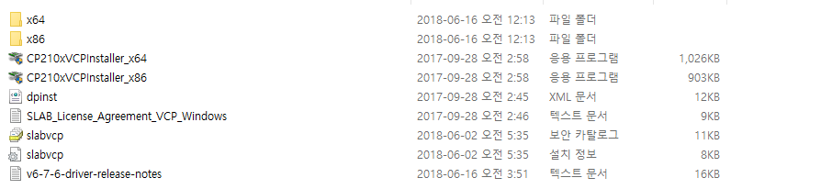
실습 프로그램 설치
디바이스 드라이버 설치
2. 다운 받은 ZIP 파일 압축 풀기
3. 압축 푼 폴더에 있는 exe 파일을 클릭하여 설치
드라이버 실행 파일 클릭

Slide 34
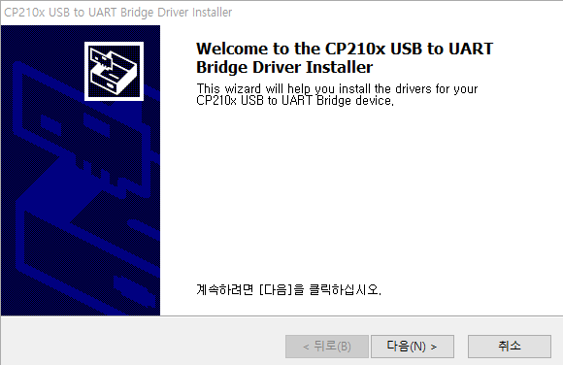
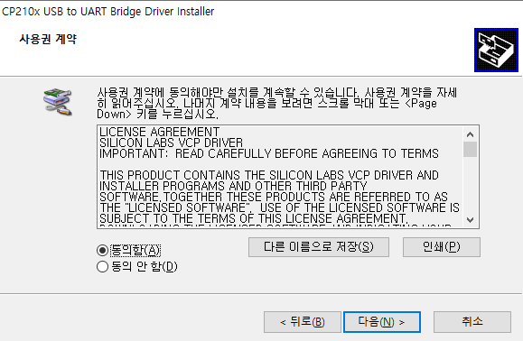
실습 프로그램 설치
디바이스 드라이버 설치
동의함 체크

Slide 35
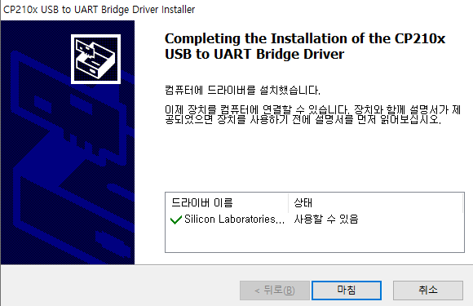
실습 프로그램 설치
디바이스 드라이버 설치

Slide 36
실습 프로그램 설치
설치 순서
USB 동글 드라이버 설치(cp2102)
-> 컴퓨터와 햄스터 로봇이 통신하기 위한 통신 모듈
Mu Editor 설치
-> python 코딩 환경
MuEditor에 roboid 패키지 설치
-> 햄스터 로봇을 python으로 제어하기 위한 라이브러리 다운

Slide 37
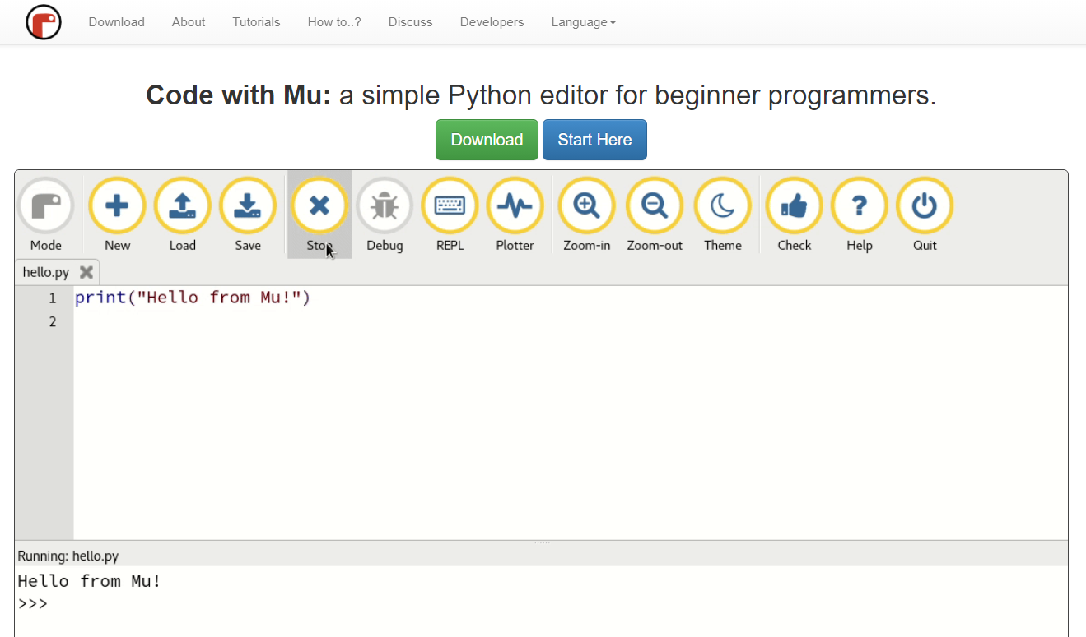
실습 프로그램 설치
IDE 설치
1. https://codewith.mu/ 접속
2. Download 버튼 클릭
Download 클릭

Slide 38
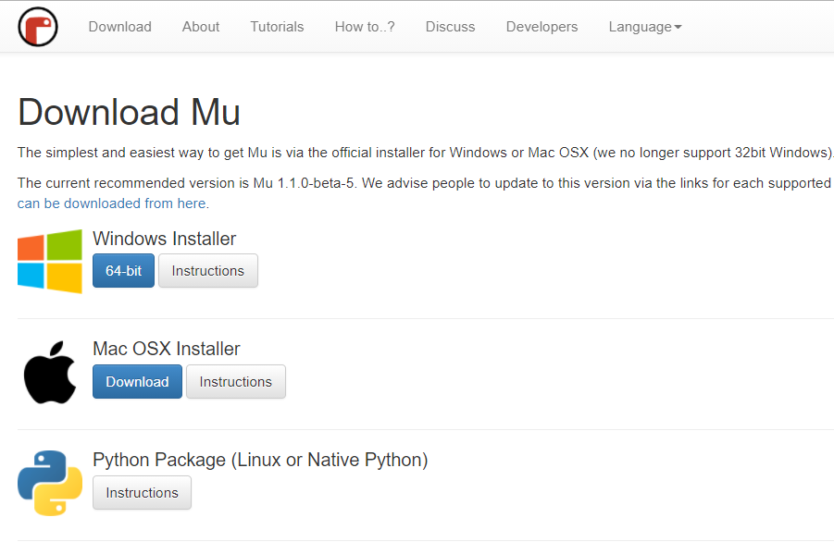
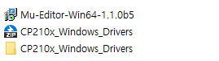
실습 프로그램 설치
IDE 설치
3. Windows installer 64-bit 클릭
4. 내 PC “/다운로드＂에서 Mu-Editor-Win63-1.1.0b5 클릭
다운받은 설치 파일 실행
Download 클릭

Slide 39
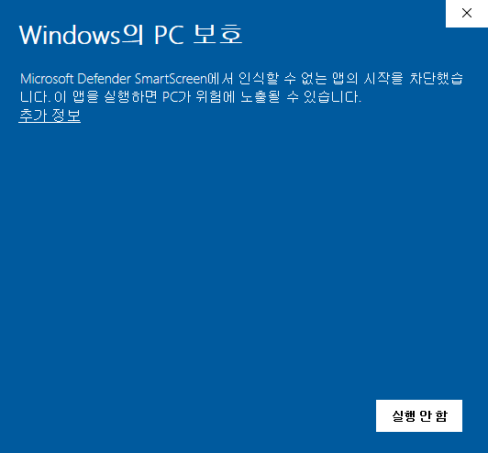
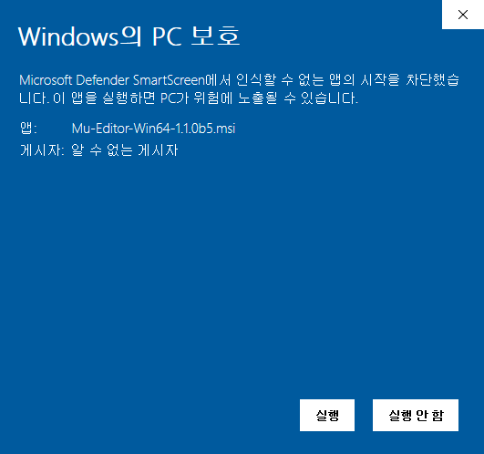
실습 프로그램 설치
IDE 설치
5. 추가정보 클릭
6. 실행 버튼 클릭
추가 정보 클릭
실행 클릭

Slide 40
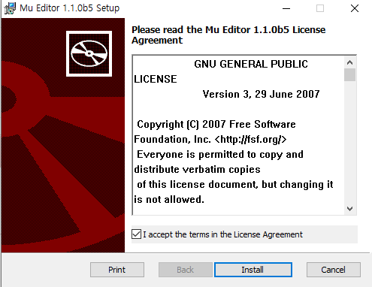
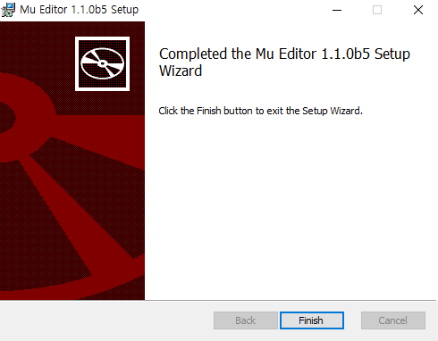
실습 프로그램 설치
IDE 설치
7. 라이선스 동의 후 설치 버튼 클릭
8. 설치 완료
1. 체크 클릭
2. Install 클릭
3. Finish 클릭

Slide 41
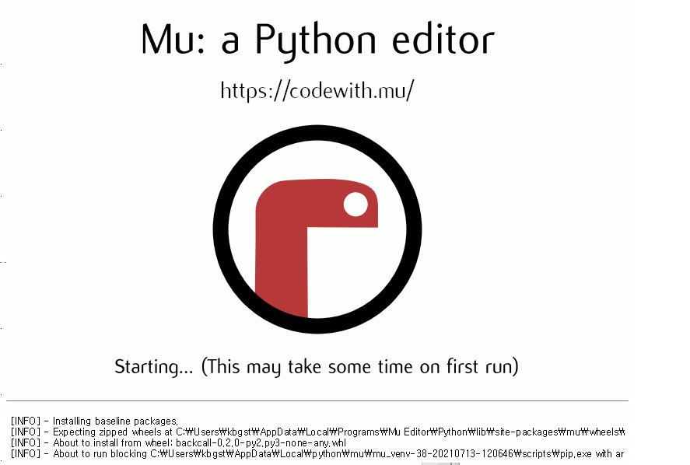
실습 프로그램 설치
Mu IDE 실행
1. 윈도우 창에 Mu Editor를 검색한다.
2. Mu Editor IDE 프로그램 실행

Slide 42
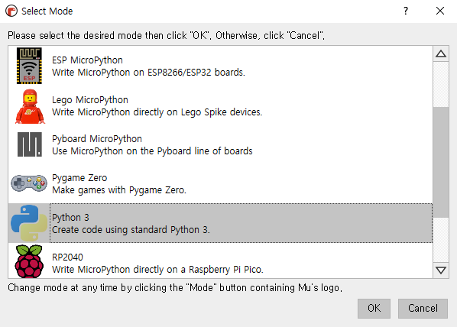
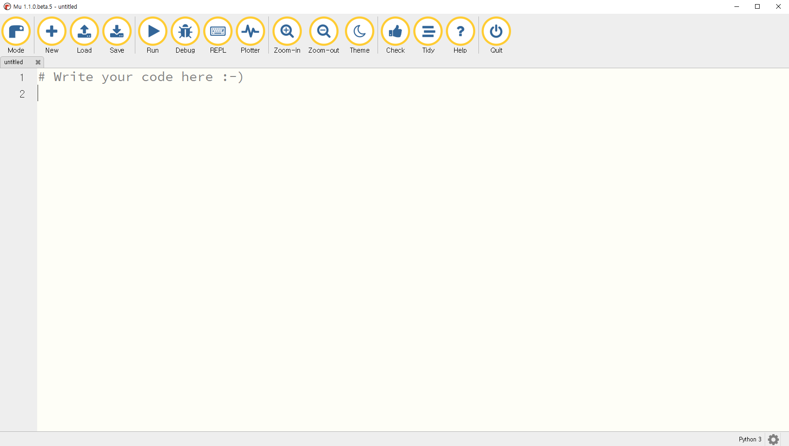
실습 프로그램 설치
Mu IDE 실행
3. Python 3 Mode 선택
4. Mu Editor 세팅 완료
환경 세팅 완료
Python 3 클릭

Slide 43
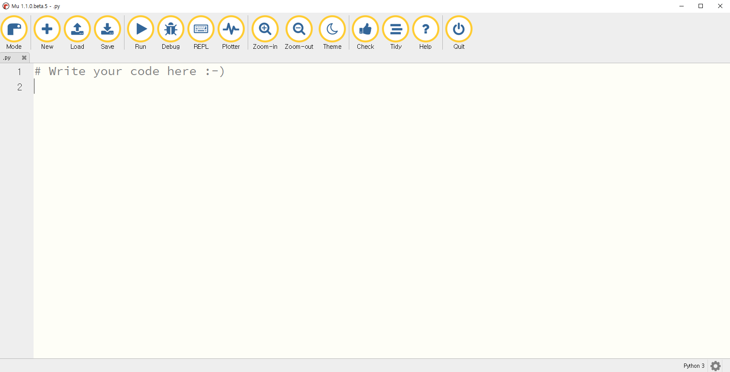
실습 프로그램 설치
Mu IDE 기능 설명
새 파이썬 파일 생성
Mu 파일 저장
Mu 터미널
파이썬 코드 실행
파이썬 디버그(오류 검토)
Mu 설정

Slide 44
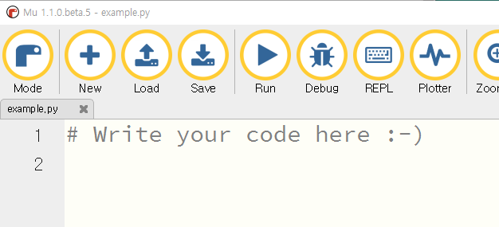
실습 프로그램 설치
example.py 파일 생성
1. 내 폴더를 열어, D 드라이브에 myMu 폴더 생성
2. 해당 경로에 Mu에서 Save 버튼 클릭하여 example.py 파일 생성
1. Save 버튼
2. 파일 이름 확인

Slide 45
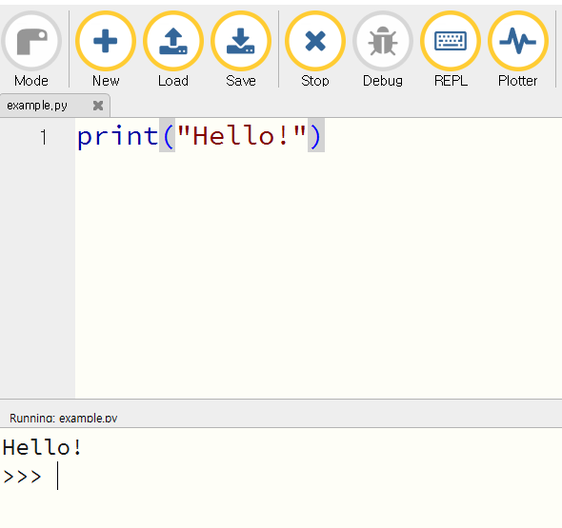
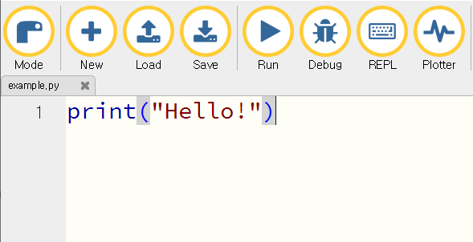
실습 프로그램 확인
python 테스트
print(“Hello”) 입력
Run 버튼을 클릭하여 실행
결과값 확인
4. 코드 실행 중지 버튼
2. 코드 실행 버튼
3. 파이썬 출력 값
1. 파이썬 코드 입력

Slide 46
실습 프로그램 설치
설치 순서
USB 동글 드라이버 설치(cp2102)
-> 컴퓨터와 햄스터 로봇이 통신하기 위한 통신 모듈
Mu Editor 설치
-> python 코딩 환경
MuEditor에 roboid 패키지 설치
-> 햄스터 로봇을 python으로 제어하기 위한 라이브러리 다운

Slide 47
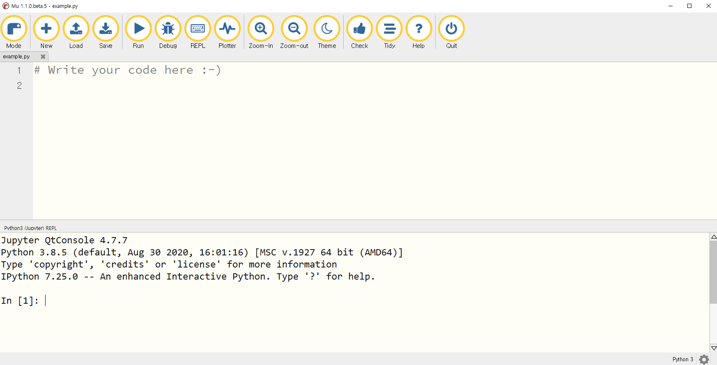
실습 프로그램 설치
라이브러리 설치
REPL 아이콘 클릭 하여 터미널 창 열기
REPL 아이콘 클릭

Slide 48
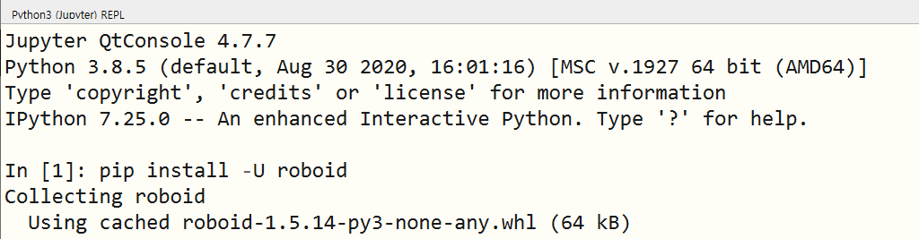
실습 프로그램 설치
라이브러리 설치
2. 터미널 명령어 입력 $ pip install –U roboid
명령어 입력

Slide 49
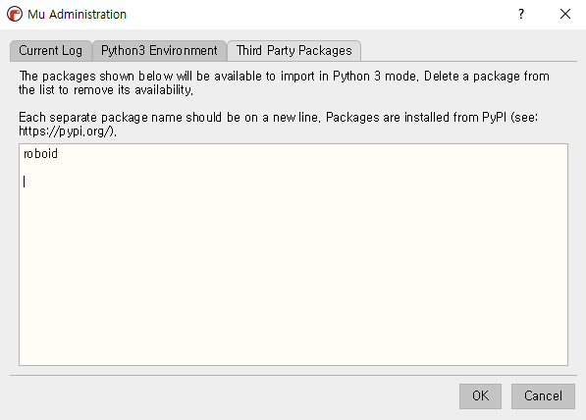
실습 프로그램 설치
라이브러리 설치 다른 방법
1. 설정 아이콘 클릭
1. Packages 관련 탭 클릭
파이썬 설정 클릭
2. “roboid” 입력
3. OK 클릭

Slide 50
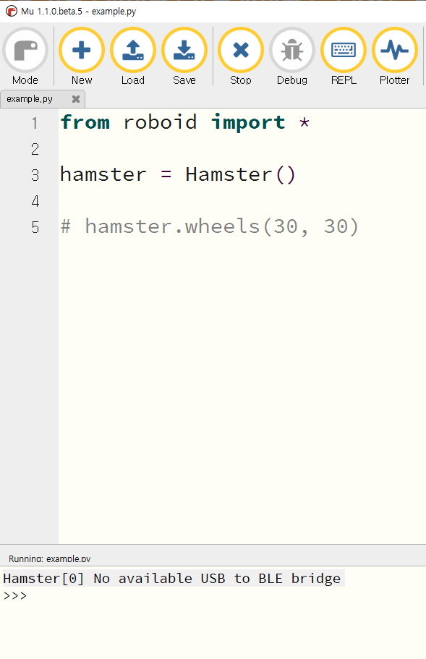
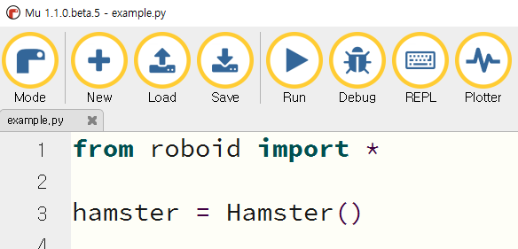
실습 프로그램 확인
햄스터 모듈 테스트
아래의 코드를 입력
Run 버튼을 클릭하여 실행
결과 확인
2. 코드 실행 버튼
3. 결과 확인
1. 파이썬 코드 입력
: 드라이버와 패키지가 모두 잘 설치 됨
(햄스터 로봇과 연결 가능한 상태)

Slide 51

실습 프로그램 설치 완료
설치 완료.

Slide 52

파이썬
파이썬(python)이란?
- 1991 귀도 반 로섬 개발자에 의해 만들어진 인터프리터 프로그래밍 언어
파이썬의 특징
- 고급 프로그래밍 언어
- 인터프리터 언어
- 탭으로 구분
- 윈도우, 리눅스 등 다양한 OS 환경에서 사용 가능
파이썬을 이용한 서비스
- 카카오, 구글, NASA 등…
https://www.youtube.com/watch?v=j4HGOpBWvXM

Slide 53


파이썬 코딩 방법 2가지
1. 터미널 창에 직접
2. “.py”파일을 만들어 코드를 작성한 후 실행

Slide 54
파이썬의 자료형
변수(Variable)
- 데이터의 형태(정수, 실수, 문자)를 구분하며, 데이터의 범위나 부호 사용 여부 등을 결정 짓는 것
없음 | None | 0 byte
불 | bool/boolean | 1 byte
정수 | int(integer) | 4 byte
실수 | float, double | float – 4, double – 8
단일 문자 | char(character) | 1 byte
문자열 | string
리스트 | list
사전 | dictionary
튜플 | tuple

Slide 55

변수와 상수
변수(Variable)
- 한가지 값으로 고정되지 않고, 여러가지 값으로
변할 수 있는 공간
상수(Constant)
- 한가지 값으로 고정되며, 수정되지 않음

Slide 56
변수와 상수
실습
Mu의 빈 “.py” 를 실행한다.
아래의 창에 >>> 옆에 커서를 둔다.
해당 터미널에 다음과 같이 입력한다.
>>> a = 7
>>> a
>>> b = 10
>>> a + b
>>> test = “hello”
>>> test

Slide 57

표준 출력 함수
print
- cmd창에 우리가 입력한 자료형을 출력할 때 사용
사용방법
print(“Hello World”)
print(“I am Ratataca!”)

Slide 58


표준 입력 함수
input
- 키보드를 이용하여 변수에 사용자가 값을 입력할 때 사용
사용방법
a = input(“Enter the string : ”) # 주로 문자 입력
print(a)
b = int(input(“Enter the Value : ”)) # 주로 숫자 입력
print(b)

Slide 59
표준 입력 함수
input
- 키보드를 이용하여 변수에 사용자가 값을 입력할 때 사용
사용방법
a = input(“Enter the string : ”) # 주로 문자 입력
print(a)
b = int(input(“Enter the Value : ”)) # 주로 숫자 입력
print(b)

Slide 60
조건문
조건문 : 수행할 경우를 조건에 따라 분류
만약에 유명한 연예인이 나에게 사귀자고 한다면?

Slide 61
조건문
조건문 : 수행할 경우를 조건에 따라 분류
사귄다?
안 사귄다?

Slide 62
조건문
조건문 : 수행할 경우를 조건에 따라 분류
사귄다?
안 사귄다?

Slide 63
조건문
조건문 : 수행할 경우를 조건에 따라 분류
조건
만약에 유명한 연예인이 나에게 사귀자고 한다면?
사귄다?
안 사귄다?
수행할 일

Slide 64
조건문
조건문 : 수행할 경우를 조건에 따라 분류
한국어 :
만약에 유명한 연예인이 나에게 사귀자고 한다면?
파이썬 :
if 유명한 연예인이 나에게 사귀자고 한다면:

Slide 65
조건문
조건문 : 수행할 경우를 조건에 따라 분류
한국어 :
만약에 유명한 연예인이 나에게 사귀자고 한다면?
파이썬 :
if 유명한 연예인이 나에게 사귀자고 한다면:
조건

Slide 66
조건문
조건문 : 수행할 경우를 조건에 따라 분류
한국어 :
만약에 유명한 연예인이 나에게 사귀자고 한다면?
사귄다
수행할 일
파이썬 :
if 유명한 연예인이 나에게 사귀자고 한다면:
사귄다
수행할 작업

Slide 67
조건문
조건문 : 수행할 경우를 조건에 따라 분류
한국어 :
만약에 유명한 연예인이 나에게 사귀자고 한다면?
사귄다
수행할 일
파이썬 :
if 유명한 연예인이 나에게 사귀자고 한다면:
사귄다
수행할 작업
수행할 작업은 컴퓨터가 이해할 수 있게 들여쓰기 하기! (탭 1번)

Slide 68

조건문
조건문
if – 조건이 참인지 거짓인지 구분, 조건이 참이면 if 문 내 코드를 수행
she_like_me = True
if she_like_me == True:
print(“I love you too”)

Slide 69
조건문
조건문 : 수행할 경우를 조건에 따라 분류
만약에 내가 좋아하는 사람에게 고백을 했는데 성공했다면?
사귄다?
못 사귄다?

Slide 70
조건문
조건문 : 수행할 경우를 조건에 따라 분류
사귄다?
못 사귄다?

Slide 71
조건문
조건문 : 수행할 경우를 조건에 따라 분류
그게 아니라면? ㅠㅠ

Slide 72
조건문
조건문 : 수행할 경우를 조건에 따라 분류
사귄다?
못 사귄다?

Slide 73
조건문
조건문 : 수행할 경우를 조건에 따라 분류
한국어 :
만약에 내가 좋아하는 사람에게 고백했는데 성공했다면?
사귄다
성공 했을 때 수행할 일
그게 아니라면? ㅠㅠ
못 사귄다
실패 했을 때 수행할 일
파이썬 :
if 내가 좋아하는 사람에게 고백했는데 성공했다면 :
사귄다
성공 했을 때 수행할 일
else:
못 사귄다
실패 했을 때 수행할 일

Slide 74

조건문
조건문
if - 조건이 참인지 거짓인지 구분, 조건이 참이면 if 문 내 코드를 수행
else – 조건이 거짓인 경우, else 문 내 코드를 수행
would_you_marry_me = True
if would_you_marry_me == True:
print(“Nice”)
else:
print(“I’m so sad ☹”)

Slide 75
반복문
반복문 : 동일한 작업을 여러 번 수행
아침 먹고 땡

Slide 76
반복문
반복문 : 동일한 작업을 여러 번 수행
하고 나서려는데 화려한 조명... 똥 밟…

Slide 77
반복문
반복문 : 동일한 작업을 여러 번 수행
공부…

Slide 78
반복문
반복문 : 동일한 작업을 여러 번 수행
점심 먹고 공부

Slide 79
반복문
반복문 : 동일한 작업을 여러 번 수행
저녁 먹고 공부

Slide 80
반복문
반복문 : 동일한 작업을 여러 번 수행
한국어 :
아침 먹고 공부, 점심 먹고 공부, 저녁 먹고 공부… 계속 공부…
파이썬 :
while True:
공부
조건이 참인 동안 계속 반복
수행할 작업

Slide 81

반복문
반복문
while - 조건이 참인 경우, while 문 내 코드를 계속 반복하여 수행
while True:
print(“Studying…”)

Slide 82
반복문
반복문 : 동일한 작업을 여러 번 수행
고 1때 공부…

Slide 83
반복문
반복문 : 동일한 작업을 여러 번 수행
고 2때 공부…

Slide 84
반복문
반복문 : 동일한 작업을 여러 번 수행
고 3때 공부…

Slide 85
반복문
반복문 : 동일한 작업을 여러 번 수행
대학 합격하면?

Slide 86
반복문
반복문 : 동일한 작업을 여러 번 수행
공부 왜 해??

Slide 87
반복문
반복문 : 동일한 작업을 여러 번 수행
한국어 :
고1때 공부, 고 2때 공부, 고 3때 공부
range() – 범위 표현 함수
range(시작점, 끝점)
range(시작점, 끝점, 간격)
파이썬 :
for grade in range(1, 3):
공부
조건이 참인 동안 계속 반복
수행할 작업
예시)
range(1, 3) - 1, 2, 3
range(1, 10, 2) - 1, 3, 5, 7, 9
range(3, 1, -1) - 3, 2, 1

Slide 88

반복문
반복문
for - 주어진 범위 내에 for 문 내 코드를 반복하여 수행
for grade in range(1, 4):
print(“Studying…”)
print(“I’m not studying!”)

Slide 89


마이크로 로봇 연결
햄스터 로봇과 컴퓨터 연결
자신의 햄스터 로봇과 USB 동글에 표시(이름, 사인, 특수 모양 등)
USB 동글을 컴퓨터 USB 포트에 연결
USB 동글에 파란 불이 들어오면(천천히 깜빡) 정상 작동 중인 상태

Slide 90

마이크로 로봇 연결
햄스터 로봇과 컴퓨터 연결
햄스터 로봇의 전원 버튼 ON,
햄스터 로봇과 USB 동글이 15cm 이내로 가깝게 둠
삑- 소리가 나고 파란불이 지속적으로 들어면 정상 연결됨
블루투스 연결 확인(파란불)
전원 스위치

Slide 91

마이크로 로봇 연결
컴퓨터와 연결 후 동작 테스트
7. 해당 코드를 다시 실행한다.
정상 연결 시 출력 메시지

Slide 92

마이크로 로봇 모터 동작
모터 센서

Slide 93

마이크로 로봇 모터 동작
모터 센서
+50
+50
-50
-50

Slide 94
마이크로 로봇 모터 동작
모터 센서
+50
-50

Slide 95
마이크로 로봇 모터 동작
모터 센서
-50
+50
+50
-50

Slide 96
마이크로 로봇 모터 동작
모터 센서
-30
+50
+50
-30

Slide 97
마이크로 로봇 모터 동작
모터 센서
+30
+50
+50
+30

Slide 98

마이크로 로봇 모터 동작
모터 센서 – 과제 1
wheels()를 사용하여 햄스터 로봇을 움직여 보자
오른쪽, 왼쪽
입력 값은 양의 정수는 전진, 음의 정수는 후진, 0은 정지 상태
입력 값의 절댓값은 회전의 빠르기

Slide 99

마이크로 로봇 모터 동작
모터 센서 – 과제 2
각 방향으로 움직임이 정이 된 함수를 이용하여 햄스터 로봇을 움직여 보자
첫번째 매개변수는 지속시간, 두번째 매개변수는 이동 속도이다.
세밀한 속도 컨트롤은 어렵다.

Slide 100
마이크로 로봇 센서 동작
LED 센서
LED 색상 | 숫자 | 설명
Hamster.LED_OFF | 0 | 전원 OFF
Hamster.LED_BLUE | 1 | 파란색
Hamster.LED_GREEN | 2 | 초록색
Hamster.LED_CYAN | 3 | 하늘색
Hamster.LED_RED | 4 | 빨간색
Hamster.LED_MAGENTA | 5 | 보라색
Hamster.LED_YELLOW | 6 | 노란색
Hamster.LED_WHITE | 7 | 하얀색

Slide 101

마이크로 로봇 센서 동작
LED 센서 – 과제 1
햄스터 로봇의 좌우 LED를 켜보자

Slide 102


마이크로 로봇 센서 동작
LED 센서 – 과제 2
로봇의 좌우 LED의 색과 모터를 움직여 이동시켜보자.

Slide 103
마이크로 로봇 센서 동작
피에조 센서
- 햄스터 로봇의 부저 소리 범위는 0~167771.5 Hz까지 출력
나이 | 최고 가청 주파수 | 나이 | 최고 가청 주파수
보청기 필요 | 8000 Hz | 20대 중반 | 15800 Hz
50대 이후 | 10000 Hz | 20대 초반 | 16700 Hz
40대 정도 | 12000 Hz | 10대 후반 | 17700 Hz
30대 정도 | 14100 Hz | 10대 초반 | 18800 Hz
20대 후반 | 14900 Hz | 10대 이하 | 19900 Hz

Slide 104

마이크로 로봇 센서 동작
피에조 센서 – 과제 1
버저의 값을 바꿔 자신의 가청 주파수는 얼마인지 측정해보자.

Slide 105

마이크로 로봇 센서 동작
피에조 센서 – 과제 2
0 옥타브부터 8 옥타브 도까지 소리 내보자

Slide 106

마이크로 로봇 센서 동작
적외선 센서 – 과제 1

Slide 107

실습01. 가속 모터
게임에서 부스터를 이용하여 빠르게 달린다. 이를 코드로 구현해 보면?

Slide 108

실습01. 감속 모터
게임에서 브레이크를 밟아 급속도로 속도를 줄여야 한다. 이를 코드로 구현해 보면?

Slide 109

실습02. 피아노 연주
피에조 센서 이용하여 젓가락 송 노래를 연주를 해보자!
무엇이 무엇이 똑같을까~~ 젓가락 두짝이 똑같지요~~

Slide 110


실습02. 피아노 건반
피에조 센서 이용하여 피아노 건반을 만들어보자

Slide 111

실습03. 감속 모터
키보드 이벤트를 받아 가속 모터를 발생 시켜보자.

Slide 112

프로젝트 01. 엉터리 씨름 대회
햄스터 로봇을 이용하여 엉터리 씨름 대회를 진행하고자 한다.
엉터리 씨름 대회는 키보드 방향키를 이용하여 가속하는 햄스터로봇으로 상대팀을 밀치는 씨름이다.
4인 1조가 되어 총 3팀으로 나눠져 게임을 한다.
게임은 토너먼트 형식으로 진행되며 뽑기를 통하여 부전승을 결정할 것이다.

Slide 113


프로젝트 01. 엉터리 씨름 대회
팀 이름을 먼저 정해주세요!

Slide 114
프로젝트 01. 엉터리 씨름 대회

Slide 115

프로젝트 01. 엉터리 씨름 대회
C 팀
A 팀
B 팀

Slide 116

프로젝트 02. 햄스터 로봇 축구 대회
햄스터 로봇을 이용하여 로봇 축구 대회를 진행하고자 한다.
4인 1조가 되어 총 3팀으로 나눠져 게임을 한다.
먼저 자신의 햄스터 로봇이 강력해질 수 있게 마분지로 다양한 모양으로 변신이 가능하다.
게임은 총 3번 앞서 경기한 엉터리 씨름 대회 우승팀이 부전승으로 올라간다.
경기 제한 시간은 전반전 4분, 쉬는시간 2분, 후반전 4분으로 진행된다.
동점일 경우 승부차기(각 2번의 기회)!
단 연결이 끊기거나 배터리가 없어 로봇이 움직이지 않는 경우 퇴장!
최종 우승한 팀에게는 특별한 선물이 있다.

Slide 117
프로젝트 02. 햄스터 로봇 축구 대회
C 팀
A 팀
B 팀

Slide 118
감사합니다! ☺

